Slide 1
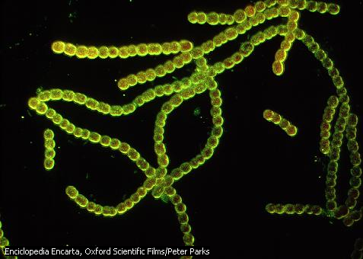
AUTÓTROFOS.
Los organismos autótrofos son capaces de sintetizar por ellos mismos el alimento que necesitan.
Se sitúan en la base de la cadena alimenticia.
Utilizan como fuente de carbono el dióxido de carbono y como fuente energética, la luz o la energía que se desprende en reacciones químicas
Las plantas, las algas verdeazuladas y algunas bacterias son organismos autótrofos

Slide 2
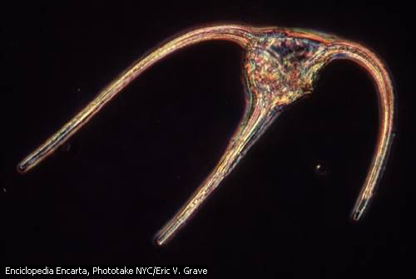
HETERÓTROFOS.
Los organismos heterótrofos NO son capaces de sintetizar por ellos mismos el alimento que necesitan.
No pueden asimilar el carbono oxidado y necesitan obtenerlo en forma de moléculas elaboradas por los autótrofos.
Los animales, hongos y muchas bacterias, que son heterótrofos

Slide 3
VIRUS.
Virus (en latín, ‘veneno’), entidades orgánicas compuestas tan sólo de material genético, rodeado por una envuelta o envoltura protectora.
No son bacterias, ni organismos capaces de vivir de manera autónoma.
No poseen autonomía metabólica
No pueden sobrevivir sino tienen una célula en la cual se pueda sintetizar (replicar),
No existe una explicación simple para una definición.
NO ESTÀ ESTRICTAMENTE VIVO, pero......................
NO ESTÁ ESTRICTAMENTE MUERTO

Slide 4
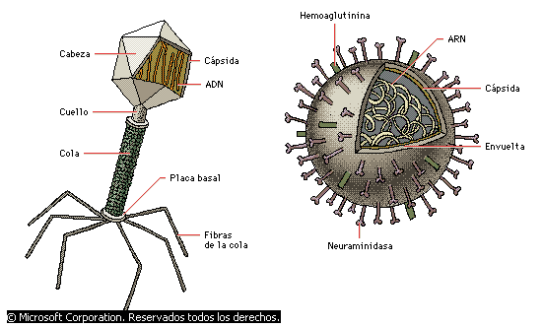
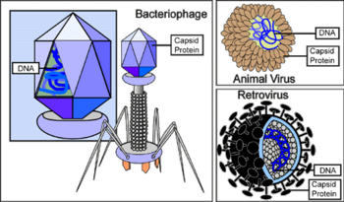
CARACTERÌSTICAS DE LOS VIRUS.
Parásitos intracelulares submicroscópicos compuestos por ARN o ADN nunca ambos y una capa de proteínas.
CÀPSIDE.- cubierta externa de proteína.
CAPSÓMEROS.- subunidades que conforman la cápside
NUCLEOCÁPSIDE.- cápside + capsómeros.
VIRIÓN.- partícula viral completa.

Slide 5
TAMAÑO Y FORMA DE VIRUS.
El tamaño es muy variable, sin embargo son muy, muy pequeños en relación al tamaño de una célula viviente, Por lo tanto, la información que lleva consigo no le alcanza para replicarse .
De acuerdo a su forma, existen virus:
Isaédricos. (bacteriófagos)
Icosaédricos. (virus más pequeños, polígonos)
Alargados.
Helicoidales.
Poxvirus (forma de ladrillo)

Slide 6
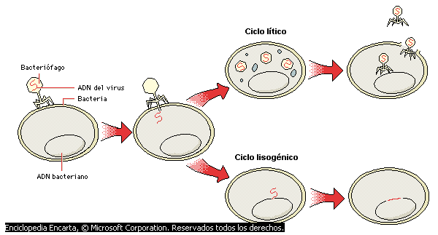
Ciclos lítico y lisogénico de un bacteriófago
Todos los bacteriófagos (virus que parasitan bacterias) tienen un ciclo lítico, o infeccioso, en el que el virus, incapaz de replicarse por sí mismo, inyecta su material genético dentro de una bacteria. Utilizando las enzimas y los mecanismos de síntesis de proteínas del huésped, el virus puede reproducirse y volverse a encapsular, fabricando unas 100 nuevas copias antes de que la bacteria se destruya y estalle. Algunos bacteriófagos, sin embargo, se comportan de diferente forma cuando infectan a una bacteria. El material genético que inyectan se integra dentro del ADN del huésped; se replica de manera pasiva con éste, y lo hereda la progenie bacteriana. En una de cada 100.000 de estas células lisogénicas, el ADN viral

Slide 7
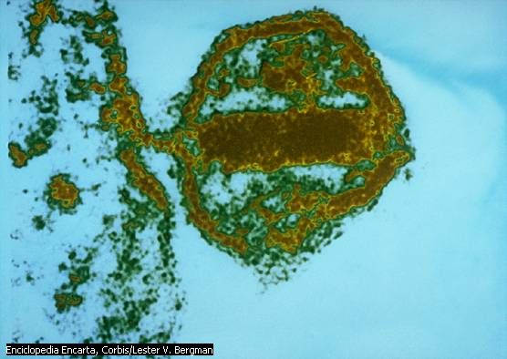
RETROVIRUS.
Virus que pertenecen a la familia Retroviridae, cuyos componentes tienen una forma de replicación característica en el interior de las células huéspedes.
Pero a diferencia de otros virus con ARN, cuando los retrovirus se replican en el interior de las células, lo hacen como genomas de ADN. Esto es posible gracias a que poseen la enzima llamada transcriptasa inversa. Los retrovirus causan infecciones diversas en aves y mamíferos, incluidos los seres humanos.

Slide 8
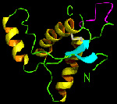
PRIONES.
Los priones son proteínas que poseen la capacidad de infectar células. Estas proteínas tienen la capacidad de autogeneración, al igual que las bacterias y virus que producen las enfermedades infecciosas habituales.
En las células existen proteínas normales ("protopriones") que, al sufrir un cambio en su estructura, se transforman en priones. El cambio en la estructura de las proteínas se puede producir por dos mecanismos:
Mutación en el gen normal (Enfermedad de Creutzfeld-Jacob)
Consumo de alimentos (Enfermedad de las Vacas Locas): en este caso, el alimento contiene la proteína alterada en su estructura (prión). Ésta causaría la transformación de las proteínas celulares normales ("protopriones") en proteínas alteradas (priones).

